Slide 1
Игра «Что? Где? Когда?»
Страны мира.

Slide 2
Вопрос №1
В какой стране нет железных дорог, в столице нет дымовых труб, на каждого жителя страны приходится до 4,5 овец и до 5 т выловленной рыбы, столица страны является самой северной в мире?
Швеция
Исландия
Норвегия
Ирландия

Slide 3
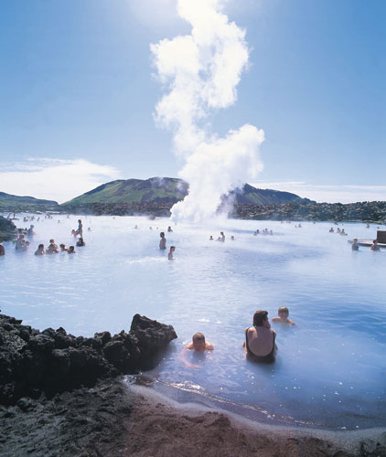
Ответ:
Исландия. Рейкьявик отапливается геотермальной энергией. Исландия не имеет сухопутных границ и регулярной армии.

Slide 4
Вопрос №2
Какая страна подарила миру Олимпийские игры и марафонский бег?
Македония
Турция
Греция
Италия

Slide 5
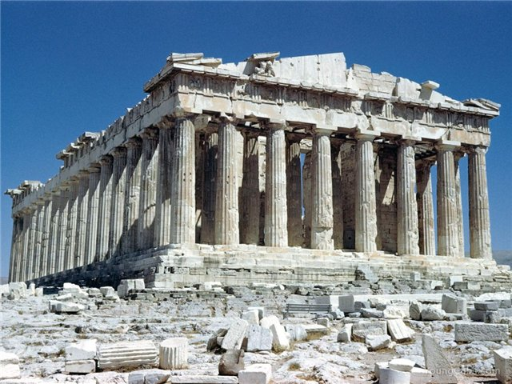
Ответ:
Греция.
В ней есть гора Олимп и селение Марафон.

Slide 6
Вопрос №3
Как называется самая маленькая страна в пределах самых длинных в мире гор? На территории страны находится более 30 вулканов, кроме того, она одна из крупнейших в мире экспортеров бананов.
Эквадор
Непал
Венесуэла
Мексика

Slide 7
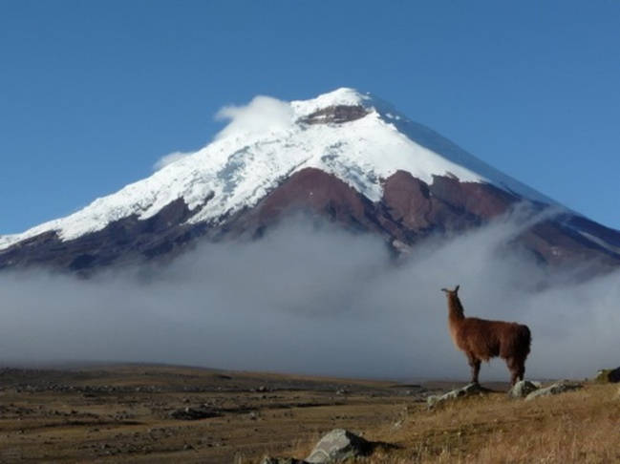
Ответ:
Эквадор.
Дважды в году солнце над ней бывает в зените.

Slide 8
Вопрос №4
На гербе какой страны изображен корабль с поднятыми парусами, символизирующий плавание Колумба, и рог изобилия, из которого сыплются зерна кофе, символизирующие главный экспортный товар наряду с изумрудами, по экспорту которых она занимает первое место в мире?
Португалия.
Колумбия
Испания
Венесуэла

Slide 9
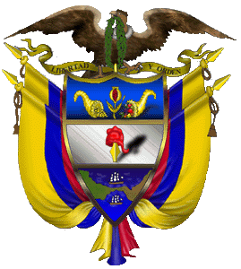
Ответ:
Колумбия.

Slide 10
Вопрос №5
В какой стране впервые стали использовать бумажные деньги:
Индия
Япония
Китай
Монголия

Slide 11
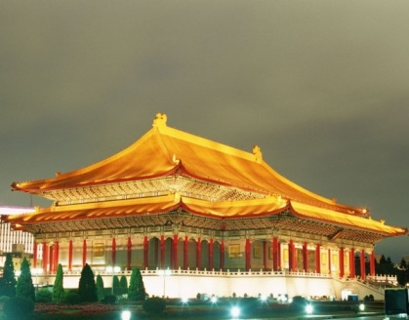
Ответ:
Китай,
в X в. н.э.

Slide 12
Вопрос №6
К какой стране существует обычай, при котором вдова заживо сгорает в погребальном костре с мужем?
Китай
Индия
Непал
Мьянма

Slide 13
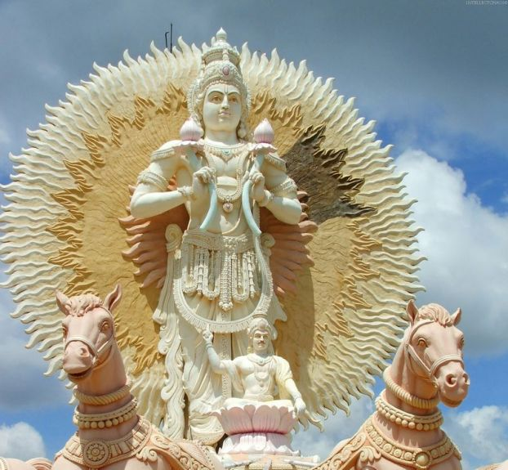
Ответ:
Индия,
где ежегодно и в наши дни сгорает в кострах несколько тысяч вдов, несмотря на официальные запреты. Так, в гигантском костре махараджи Виджаянагара одновременно нашли смерть 3 тысячи его жен и наложниц. В 1833 г. С телом раджи Идара были сожжены его 7 жен, 2 наложницы, 4 служанки и верный слуга.

Slide 14
Вопрос №7
История какого государства началась с того, что 11 английских судов, проплыв 8 месяцев и 1 неделю, в январе 1788 г. высадили на берег 756 арестантов, а также солдат охраны, тогда же был поднят британский флаг?
Новая Зеландия
ЮАР
Австралия
Коста-Рика

Slide 15
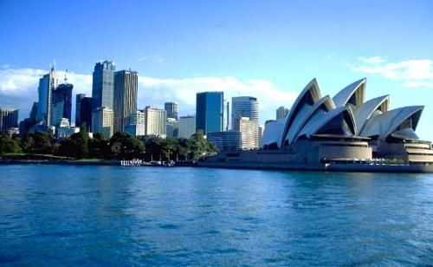
Ответ:
Австралия.
Население Австралии состоит из потомков каторжан, эмигрировав со всех концов Земли и 1% аборигенов.

Slide 16
Вопрос №8
Территория какого европейского государства около пяти веков была независима, 180 лет была испанским владением, 100 лет – французским, затем 17 лет – снова испанским, следующие 80 лет – австрийским, затем 20 лет – опять французским, а после поражения Наполеона стала вновь независимой?
Монако
Сан-Марино
Люксембург
Андорра

Slide 17
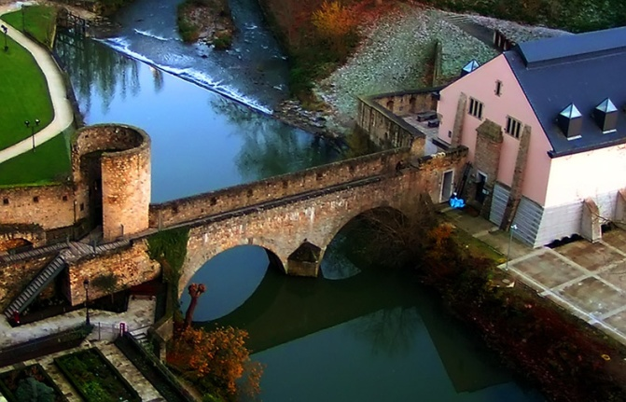
Ответ:
Люксембург

Slide 18
Вопрос №9
Территория какого государства прирастала за счет покупки земли у Франции, Испании, Англии, России и завоеваний у ближайшего соседа?
Канада
США
Венесуэла
Бразилия

Slide 19
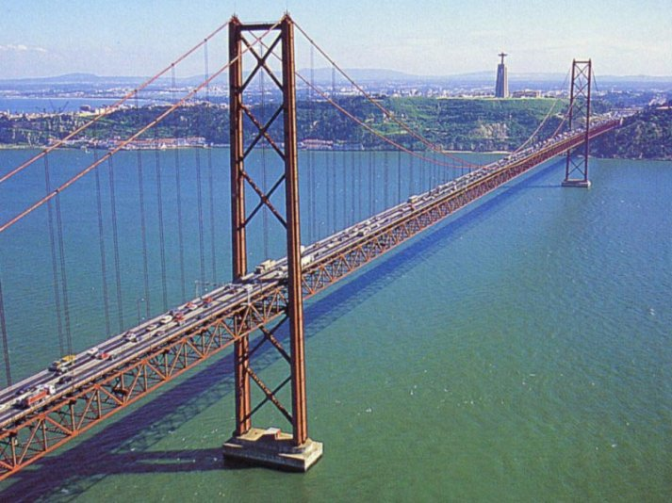
Ответ:
США.
Купили у Франции штаты бассейна Миссисипи, у Испании Флориду, у Англии северо-западные штаты, у России Аляску, у Мексики были захвачены юго-западные штаты от Калифорнии до Техаса.

Slide 20
Вопрос №10
Какая колония была самым ценным владением Великобритании?
Индия
ЮАР
Новая Зеландия
Австралия

Slide 21
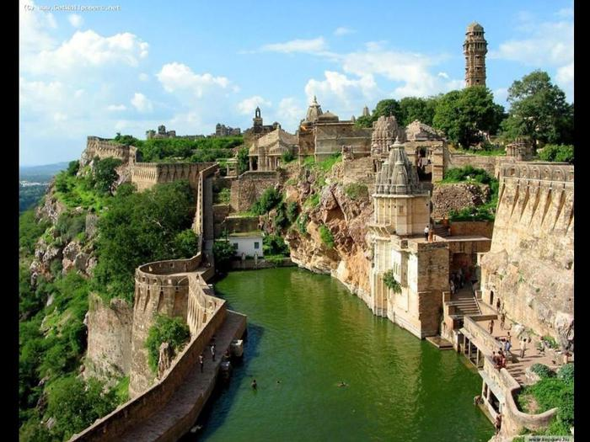
Ответ:
Индия.
С середины XVIII в. до середины XIX в. Индия дала Англии богатства на сумму не менее 0,5 млрд. фунтов, что примерно эквивалентно цене 3000 т золота.

Slide 22
Вопрос №11
На территории какой современной страны на высоте 4200 м располагается город Потоси, который в XVII-XVIII вв. являлся крупнейшим городом Нового света с числом жителей до 160 тысяч человек и обеспечивал в это время половину мировой добычи серебра?
Мексика
Эквадор
Боливия
Чили

Slide 23
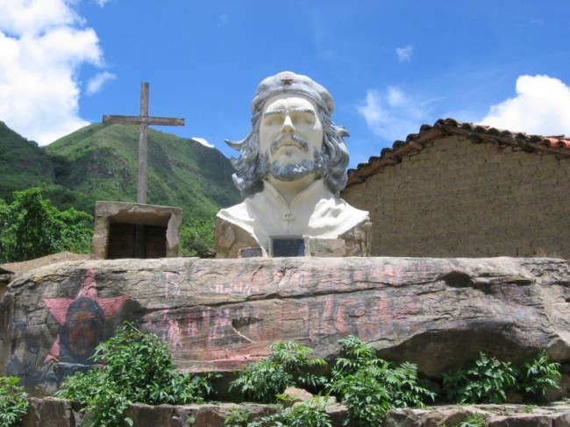
Ответ:
Боливия.
В настоящее время в окрестностях Потоси добывают олово и сурьму.

Slide 24
Вопрос №12
В столице какого государства впервые в мире в 1863 году появился метрополитен?
Великобритания
Франция
США
Россия

Slide 25
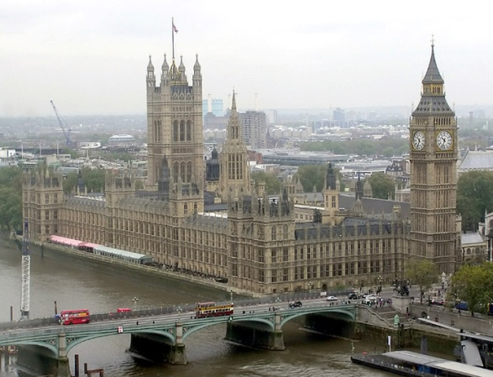
Ответ:
Великобритания
В 1863 году метро было построено в Лондоне. В 1868 году в Нью-Йорке, в 1892 году в Чикаго.

Slide 26
Вопрос №13
Какая страна, ставшая в XVI в. первой в мире буржуазной республикой, в настоящее время является конституционной монархией?
Люксембург
Великобритания
Нидерланды.
Испания.

Slide 27
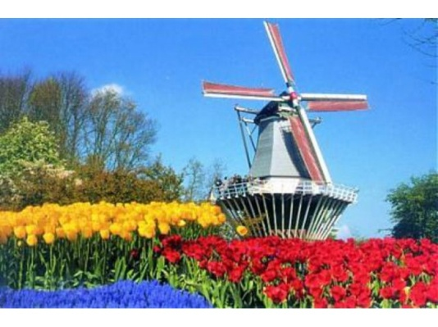
Ответ:
Нидерланды.

Slide 28
Вопрос №14
Какая африканская страна стала с 1839 г. своеобразным близнецом США, где появился президент и вице-президент, полосатый флаг, что и в США, но с одной звездой, те же Конгресс и Белый дом, только миниатюрные, страна, получив опеку США, не подвергалась колониальным захватам?
Эфиопия
Нигерия
Либерия
Конго

Slide 29
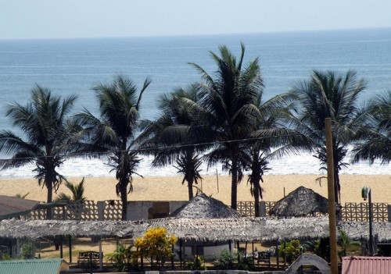
Ответ:
Либерия.
Основана была освободивши-мися из рабства неграми США.

Slide 30
Вопрос №15
Какую страну можно из конца в конец проехать на метро?
Великобритания
Сингапур
Монако
Ирландия

Slide 31
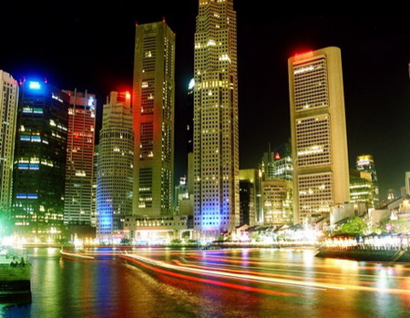
Ответ:
Сингапур.
Территория страны вытянута с севера на юг на 23 км, с запада на восток – на 42 км. Общая протяженность линий метро – 67 км. Здешний метрополитен является самым современным в мире.

